Slide 1
Python + IA

Slide 2
🧠 10/7: LLMs​
↖️ 10/8: Embeddings​ vectoriales
🖼️ 10/9: Models de Visión​
🔍 10/14: RAG​
🛠️ 10/15: Salidas Estructuradas​
🛡️ 10/16: Calidad y Seguridad​
🛠️ 10/21: Tool calling​
🤖 10/22: Agentes
🔗 10/23: Model Context Protocol​
aka.ms/pythonia/recursos

Slide 3
Python + IA
↖️ Embeddings vectoriales
Gwyneth Peña-Siguenza
Python Cloud Advocate
linkedin.com/in/madebygps
youtube.com/@lagps

Slide 4
Hoy cubriremos...
¿Qué son y para qué sirven?
¿Cómo se generan?
Cómo medimos qué tan parecidos son
Cómo encontramos lo más parecido
Técnicas para optimizar embeddings

Slide 5
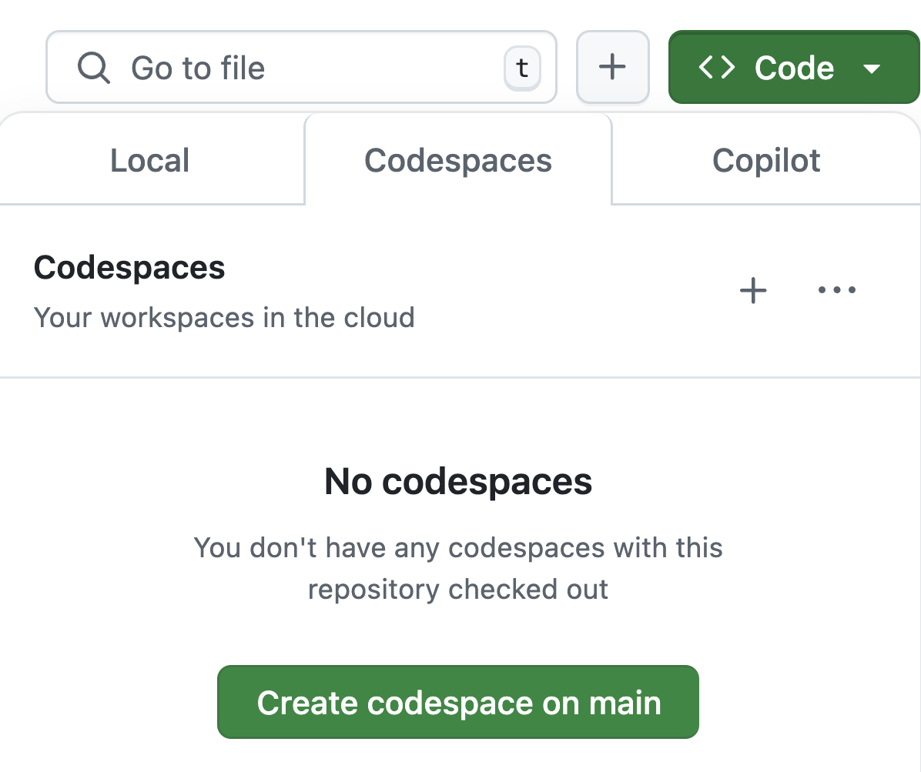
¿Quieres seguir el paso a paso?
Abre este repositorio de GitHub: aka.ms/vector-embeddings-demos
Usa el botón "Code" para crear un Codespace de GitHub.
Video guía
3. Espera unos minutos a que Codespace se inicie ⏱️

Slide 6
¿Qué son y para qué sirven?

Slide 7
La IA entiende vectores, nosotros palabras.
Un perro grande
[0.017198, -0.007493, -0.057982, …]
🧍‍♀️
🤖
Los vector embeddings representan nuestro lenguaje en el mundo numérico de la IA.
Capturan el significado de palabras.
Permiten buscar no por cómo se escribe una palabra, sino por lo que significa.
Notes:
An embedding encodes an input as a list of floating-point numbers.
”dog” → [0.017198, -0.007493, -0.057982,…]
Different embedding models output different embeddings, with varying lengths.

Slide 8
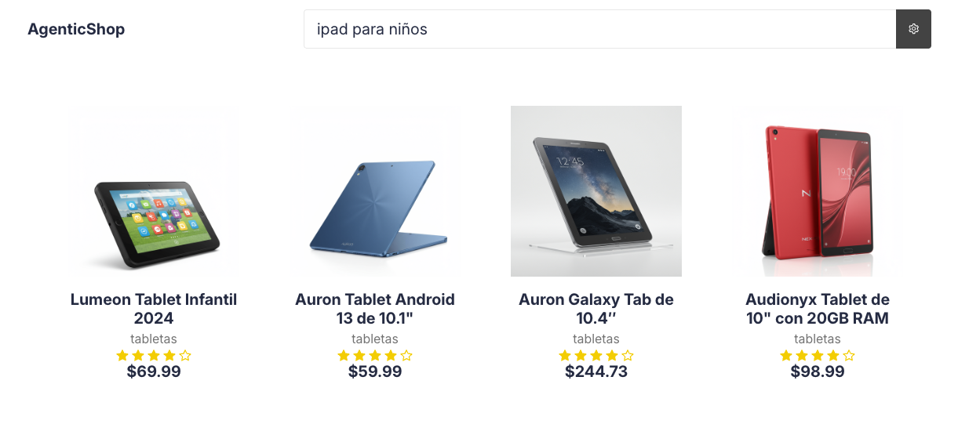
¿Y para qué sirven?
En las aplicaciones se usan vector embeddings para mejorar la búsqueda y las respuestas.
Entienden la pregunta del usuario por significado, no por palabras exactas.
Encuentran los fragmentos más relevantes en documentos largos.
Le dan contexto al modelo generativo para responder con precisión y citas.
Notes:
An embedding encodes an input as a list of floating-point numbers.
”dog” → [0.017198, -0.007493, -0.057982,…]
Different embedding models output different embeddings, with varying lengths.

Slide 9
¿Cómo se generan?

Slide 10
Modelos de embeddings vectoriales
Los embeddings vectoriales se generan usando modelos entrenados que convierten texto o imágenes en vectores.
Estos modelos se llaman modelos de embedding vectoriales.
Un perro grande
[0.017198, -0.007493, -0.057982, …]
Modelo de embeddings
🧍‍♀️
🤖
🤖
Notes:
An embedding encodes an input as a list of floating-point numbers.
”dog” → [0.017198, -0.007493, -0.057982,…]
Different embedding models output different embeddings, with varying lengths.

Slide 11
Genera un embedding con OpenAI SDK
Usa el OpenAI SDK con OpenAI.com, Azure, Ollama, o GitHub Models:
openai_client = openai.OpenAI(
base_url="https://models.inference.ai.azure.com",
api_key=os.environ["GITHUB_TOKEN"]
)
Genera embeddings para una o mas entradas:
embeddings_response = openai_client.embeddings.create(
model ="text-embedding-3-small",
input="hola mundo",
dimensions=1536,
)
print(embeddings_response.data[0].embedding)
Notebook: generate_embedding.ipynb

Slide 12
Distintos modelos
Existen modelos de distintos tamaños y calidades, pero todos buscan lo mismo: capturar significado.
Embedding modelo | Codifica | MTEB Avg. | Longitud
Sbert (Sentence-Transformers) | texto (hasta ~400 palabras) |  | 768
OpenAI text-embedding-ada-002 | texto (hasta 8191 tokens) | 61.0% | 1536
OpenAI text-embedding-3-small | texto (hasta 8191 tokens) | 62.3% | 512, 1536
OpenAI text-embedding-3-large | texto (hasta 8191 tokens) | 64.6% | 256, 1024, 3072
Azure AI Vision | imágenes o texto |  | 1024
Notes:
An embedding encodes an input as a list of floating-point numbers.
”dog” → [0.017198, -0.007493, -0.057982,…]
Different embedding models output different embeddings, with varying lengths.

Slide 13
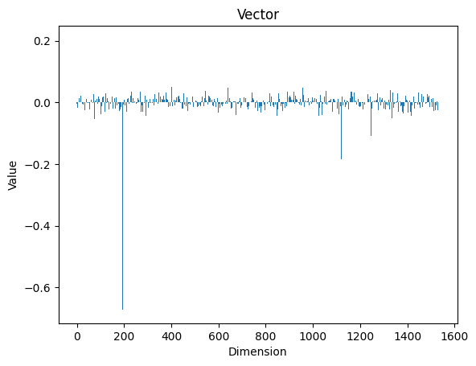
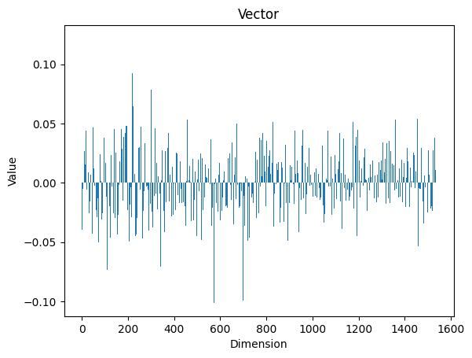
Los embeddings vectoriales varían entre modelos
"queen"
"queen"
text-embedding-ada-002
text-embedding-3-small
1536 dimensiones
1536 dimensiones
[-0.00449855113402009,
-0.006737332791090012,
-0.002418933203443885,
-0.018148120492696762, ...]
[0.04379640519618988,
-0.03982372209429741, 0.044741131365299225, 0.02169230207800865, ...]

Slide 14
Cómo medimos qué tan parecidos son

Slide 15
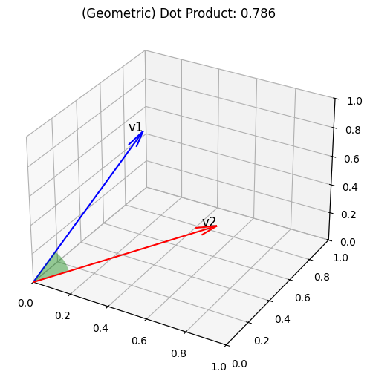
Cómo medimos similitud
Generamos embeddings para poder calcular la similitud entre las entradas. La medida de distancia más común es la similitud del coseno (cosine similiarity).
def cosine_similarity(v1, v2):
dot_product = sum(
[a * b for a, b in zip(v1, v2)])
magnitude = (
sum([a**2 for a in v1]) *
sum([a**2 for a in v2])) ** 0.5
return dot_product / magnitude
Notebook: similarity.ipynb

Slide 16
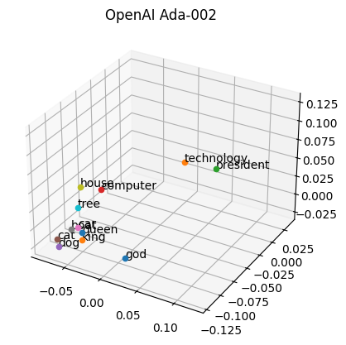
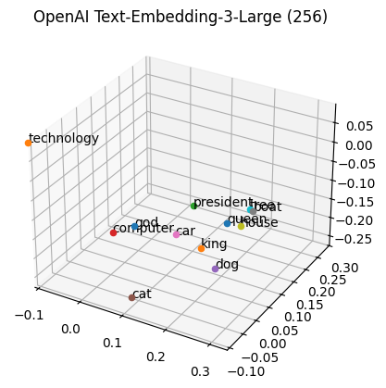
El espacio varía entre modelos
text-embedding-ada-002
text-embedding-3-large (256)
palabra | coseno
dog | 1.0000
animal | 0.8855
god | 0.8660
cat | 0.8635
fish | 0.8566
bird | 0.8555
diet | 0.8530
horse | 0.8521
drug | 0.8506
gun | 0.8494
palabra | coseno
dog | 1.0000
animal | 0.6619
cat | 0.6502
car | 0.6185
horse | 0.5927
boat | 0.5737
dad | 0.5654
post | 0.5440
girl | 0.5431
man | 0.5410

Slide 17
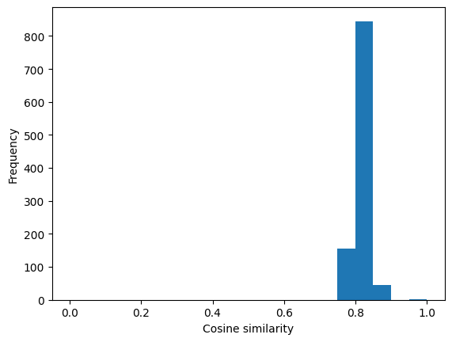
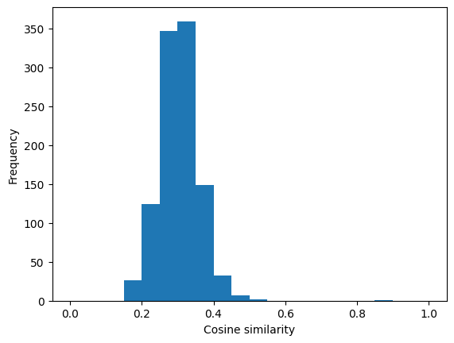
Los valores también cambian
Similitud del coseno de ”perro" con 500 palabras más en dos modelos.
text-embedding-ada-002
text-embedding-3-large (256)

Slide 18
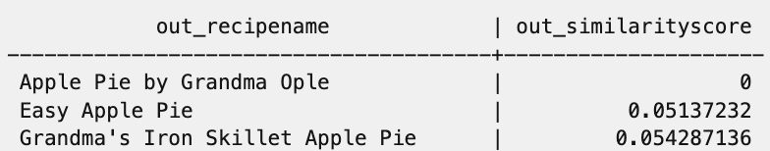
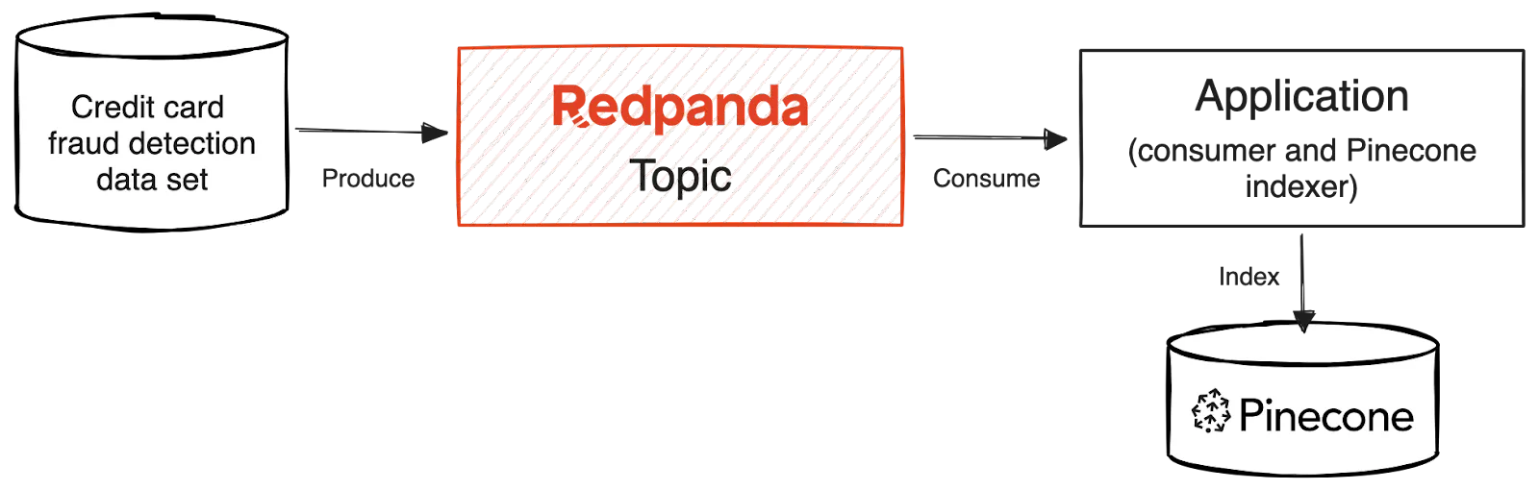
Ejemplos de uso de similitud
Sistema de recomendación:
https://learn.microsoft.com/azure/postgresql/flexible-server/generative-ai-recommendation-system
Detección de fraude:
https://www.redpanda.com/blog/fraud-detection-pipeline-redpanda-pinecone

Slide 19
Cómo encontramos lo más parecido

Slide 20
Búsqueda vectorial
1
Calcula el vector de embedding para la consulta
2
Encuentra los K vectores más cercanos al vector de la consulta
Busca de manera exhaustiva o utilizando aproximaciones
Calcula el vector de embedding
Busca en vectores existentes
Query
Query vector
K vectores mas cercanos
OpenAI
crea embedding
[-0.003335318, -0.0176891904,…]
Busca en vectores existentes
[[“culebra”, [-0.122, ..],
[“sapo”, [-0.045, ..]]]
“tortuga”

Slide 21
Revisar todos los vectores
Una búsqueda exhaustiva revisa cada vector para encontrar al más cercano.
def exhaustive_search(query_vector, vectors):
similarities = []
for title, vector in vectors.items():
similarity = cosine_similarity(query_vector, vector)
similarities.append((title, similarity))
similarities.sort(key=lambda x: x[1], reverse=True)
return similarities
Notebook: search.ipynb

Slide 22
Algoritmos para acelerar la búsqueda
Existen varios algoritmos de búsqueda Approximate Nearest Neighbor (ANN) que pueden acelerar el tiempo de búsqueda.
Algoritmo | Python librería | Ejemplos de bases de datos soportadas
HNSW | hnswlib | PostgreSQL pgvector extension Azure AI Search Chromadb Weaviate
DiskANN | diskannpy | Cosmos DB
IVFFlat | faiss | PostgreSQL pgvector extension
Faiss | faiss | None, in-memory index only

Slide 23
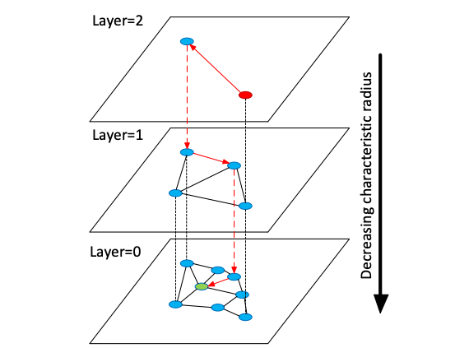
HNSW: búsqueda eficiente en grandes bases
El algoritmo HNSW es ideal para situaciones en las que tu índice pueda que se actualice con frecuencia, y su rendimiento escala de forma logarítmica incluso con índices de gran tamaño.
import hnswlib
p = hnswlib.Index(space='cosine', dim=1536)
p.init_index(
max_elements=len(movies),
ef_construction=200,
M=16)
vectors = list(movies.values())
ids = list([i for i in range(len(vectors))])
p.add_items(vectors, ids)
p.set_ef(50)
HNSW research paper:
https://github.com/nmslib/hnswlib

Slide 24
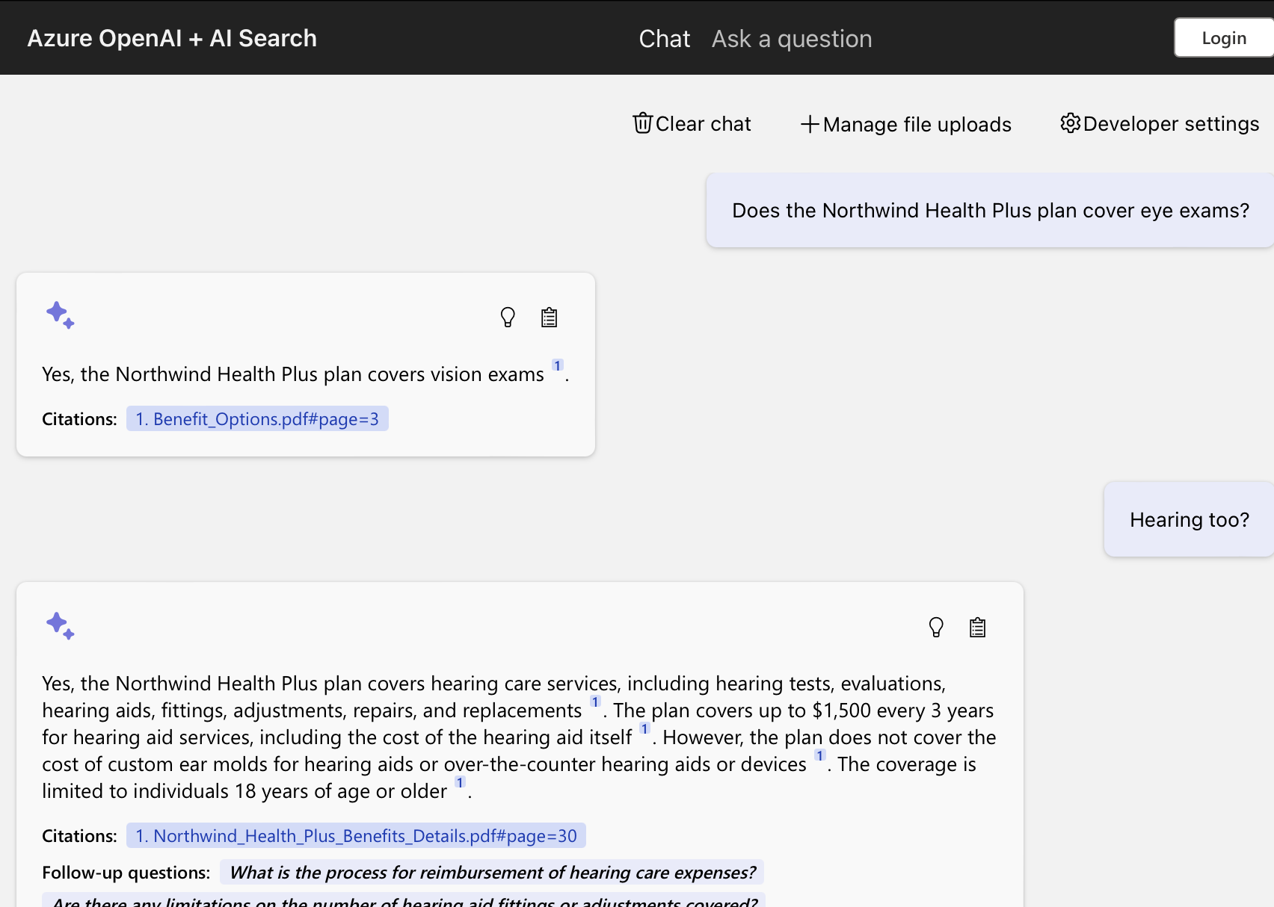
Aplicación práctica: RAG (Recuperación Aumentada con Generación)
La búsqueda vectorial puede mejorar considerablemente la fase de recuperación en RAG.
Azure OpenAI +
Azure AI Search +
Azure AI Vision +
Azure App Service +
Código:
aka.ms/ragchat
Demo:
aka.ms/ragchat/demo
Únete a la próxima transmisión sobre RAG el 18/3 aka.ms/PythonIA/series

Slide 25
Técnicas para optimizar embeddings

Slide 26
¿Cómo hacemos los embeddings más ligeros?
Los embeddings pueden ser muy grandes y costosos de almacenar. Podemos optimizarlos sin perder demasiado significado.
Cuantización vectorial → hacer cada número más pequeño (ej. convertir decimales de 64 bits en enteros o bits).
Reducción de dimensionalidad → usar menos números (ej. truncar de 3072 a 256 dimensiones con MRL).
🎯 Objetivo: ahorrar memoria, acelerar búsquedas y mantener el sentido semántico.

Slide 27
Cuantización de embeddings

Slide 28
¿Por qué cuantizar embeddings?
Los embeddings suelen estar formados por miles de números decimales muy precisos (punto flotante). La cuantización los convierte en números más simples y pequeños, para que ocupen menos espacio y sean más rápidos de usar.
Cuantización escalar: reduce cada número a un entero
Cuantización binaria: reduce cada número a un solo bit
[0.03265173360705376,
0.01370371412485838,
-0.017748944461345673,...]
[53, 40, 20, ...]
[0.03265173360705376,
0.01370371412485838,
-0.017748944461345673,...]
[1, 1, 0, ...]
Notebook: quantization.ipynb

Slide 29
Cuantización escalar: cómo funciona
float32
int8
[0.03265173360705376, 0.01370371412485838, ...]
[-0.00786194484680891, -0.018985141068696976, ...]
[-0.0039056178648024797, 0.019039113074541092, ...]
[53, 40,...]
[27, 19, ...]
[29, 44, ...]
Calcular el mínimo y máximo de todos los embeddings
Normalizar los valores de cada embedding al rango [0, 1]
Mapear los valores normalizados en intervalos enteros de -128 a +127
Min float
Max float
~Min observed value
~Max observed value
-128
127

Slide 30
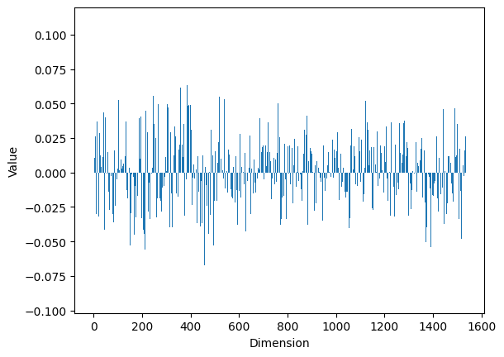
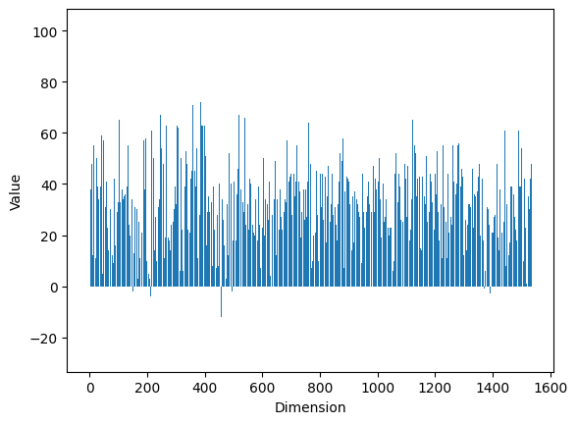
Cuantización escalar: Antes y Después
"Moana"
float32
int8
quantization
[0.03265173360705376,
0.01370371412485838,
-0.017748944461345673,...]
[53, 40, 20, ...]

Slide 31
¿Se pierde precisión con la cuantización?
float32
int8
[0.03265173360705, 0.013703...]
[-0.00786194484680891, -0.0189...]
[-0.0039056178648024797, 0.0190...]
[53, 40,...]
[27, 19, ...]
[29, 44, ...]
movie | similarity
Moana | 1.000000
Mulan | 0.546800
Lilo & Stitch | 0.502114
The Little Mermaid | 0.498209
Big Hero 6 | 0.491800
Monsters University | 0.484857
The Princess and the Frog | 0.471984
Finding Dory | 0.471386
Maleficent | 0.461029
Ice Princess | 0.457817
movie | similarity
Moana | 1.000000
Mulan | 0.903532
The Little Mermaid | 0.894227
Lilo & Stitch | 0.893718
Big Hero 6 | 0.890959
Monsters University | 0.890915
The Princess and the Frog | 0.889009
Finding Dory | 0.888350
Ice Princess | 0.885539
Maleficent | 0.885364
✅
✅
✅
✅
✅

Slide 32
Más extremo: cuantización binaria
float32
bit
[0.03265173360705376, 0.01370371412485838, ...]
[-0.00786194484680891, -0.018985141068696976, ...]
[-0.0039056178648024797, 0.019039113074541092, ...]
[1, 1,...]
[0, 0, ...]
[0, 1, ...]
Escoge un centro C basándote en el promedio, una muestra o conocimientos previos.
Si el valor es mayor o igual a C, mapea a 1; de lo contrario, mapea a 0.
0
C
1

Slide 33
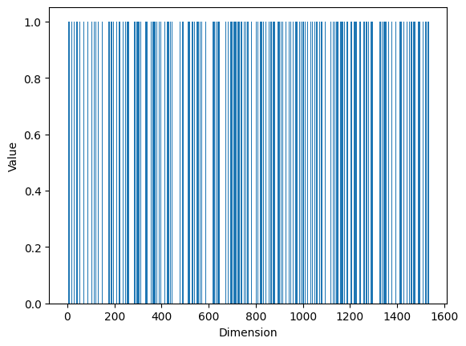
Cuantización binaria: Antes y después
"Moana"
float32
bit
quantization
[0.03265173360705376,
0.01370371412485838,
-0.017748944461345673,...]
[1, 1, 0, ...]

Slide 34
Más extremo: cuantización binaria
float32
bit
[0.03265173360705, 0.013703...]
[-0.00786194484680891, -0.0189...]
[-0.0039056178648024797, 0.0190...]
[1, 1,...]
[0, 0, ...]
[0, 1, ...]
movie | similarity
Moana | 1.000000
Mulan | 0.546800
Lilo & Stitch | 0.502114
The Little Mermaid | 0.498209
Big Hero 6 | 0.491800
Monsters University | 0.484857
The Princess and the Frog | 0.471984
Finding Dory | 0.471386
Maleficent | 0.461029
Ice Princess | 0.457817
movie | similarity
Moana | 1.000000
Mulan | 0.686634
The Little Mermaid | 0.666260
The Princess and the Frog | 0.659825
Lilo & Stitch | 0.657599
Big Hero 6 | 0.655869
Ice Princess | 0.648046
Finding Dory | 0.643830
The Lion King | 0.643088
Maleficent | 0.642270
✅
❌
✅

Slide 35
Impacto real en almacenamiento
float32
int8
bit
[0.03265173360705,...]
[-0.00786194484680891,...]
[-0.00390561786480247,...]
[53, 40,...]
[27, 19, ...]
[29, 44, ...]
[1, 1,...]
[0, 0, ...]
[0, 1, ...]
Python built-in number type | 12728 | 12728 | 12728
numpy typed arrays | 12400 | 1648 | 1648
Las bases de datos que soportan almacenamiento vectorial a menudo pueden ahorrar más espacio utilizando bits, mediante técnicas como el empaquetamiento de bits.

Slide 36
Impacto real
Azure AI Search admite la cuantización como una forma de reducir el espacio necesario para el almacenamiento de vectores.
float32
int8
bit
[0.03265173360705,...]
[-0.00786194484680891,...]
[-0.00390561786480247,...]
[53, 40,...]
[27, 19, ...]
[29, 44, ...]
[1, 1,...]
[0, 0, ...]
[0, 1, ...]
Vector index size (MB) | 1177.12 | 298.519 | 41.8636
 |  | 74.64% reducción! | 96.44% reducción!
AI Search cuenta con dos ubicaciones de almacenamiento para los vectores: el índice HNSW utilizado para la búsqueda y el almacenamiento real de datos. Las estadísticas anteriores corresponden al tamaño del índice.
Aprende más en la RAG time serie:
https://aka.ms/rag-time/journey3

Slide 37
Reducción de dimensiones

Slide 38
¿Qué es MRL (Matryoshka Representation Learning)?
MRL es una técnica que te permite reducir las dimensiones de un vector, mientras se conserva gran parte de la representación semántica original.
El modelo OpenAI text-embedding-3-large tiene dimensiones predeterminadas de 3072, pero puede truncarse hasta 256.
⚠️ ¡Solo algunos modelos soportan MRL!
3072
3072
...
1024
...
512
...
Puedes truncar:
al generar los embeddings
o al almacenarlos en la base de datos (si se admite)
...
256

Slide 39
Reducción de dimensiones con OpenAI SDK
Especifica las dimensiones al generar un embedding:
embeddings_response = openai_client.embeddings.create(
model ="text-embedding-3-small",
input="hello world",
dimensions=256
)
print(embeddings_response.data[0].embedding)
Notebook: dimension_reduction.ipynb

Slide 40
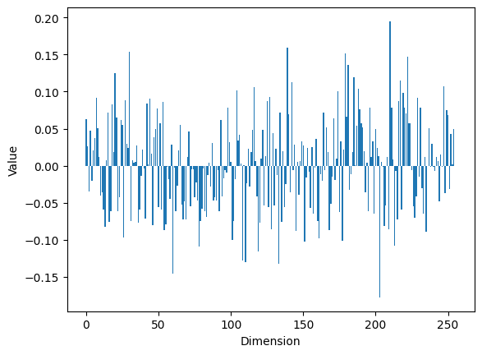
Antes y después de reducir dimensiones
"Moana"
"Moana"
dimensions=1536
dimensions=256
[0.03265173360705376,
0.01370371412485838,
-0.017748944461345673,...]
[0.06316128373146057, 0.02650836855173111,
-0.03433343395590782,...]

Slide 41
Efectos en la similitud
dimensions=1536
dimensions=256
[0.03265173360705376,
0.01370371412485838,
-0.017748944461345673,...]
[0.03265173360705376,
0.01370371412485838,
-0.017748944461345673,...]
movie | similarity
Moana | 1.000000
Mulan | 0.546800
Lilo & Stitch | 0.502114
The Little Mermaid | 0.498209
Big Hero 6 | 0.491800
Monsters University | 0.484857
The Princess and the Frog | 0.471984
Finding Dory | 0.471386
Maleficent | 0.461029
Ice Princess | 0.457817
movie | similarity
Moana | 1.000000
The Little Mermaid | 0.587367
Mulan | 0.583428
Lilo & Stitch | 0.575990
Big Hero 6 | 0.574590
The Princess and the Frog | 0.568726
Finding Dory | 0.549391
The Lion King | 0.521125
Tangled | 0.513131
Maleficent | 0.511412
✅
❌
❌

Slide 42
Reducción de dimensiones + cuantización
¡Para lograr una compresión máxima de vectores, combina ambas técnicas!
...
1
Para mantener alta precisión:
comprime solo los vectores en el índice
sobremuestrea al recuperar
reevalúa usando los originales.
Así es como Azure AI Search puede manejar miles de millones de vectores.
MRL
Dimension Reduction
...
2
Scalar or Binary
Quantization
.

Slide 43
Aprende mas acerca de vector embeddings
Vector embeddings 101
Embedding projector
Why are Cosine Similarities of Text embeddings almost always positive?
Expected Angular Differences in Embedding Random Text?
Embeddings: What they are and why they matter
ANN algorithms
HNSW tutorial
Video: HNSW for Vector Search Explained
Distance metrics:
Two Forms of the Dot Product
Is Cosine-Similarity of Embeddings Really About Similarity?
Quantization:
Scalar quantization 101
Product quantization 101
Binary and scalar quantization
MRL dimension reduction:
Unboxing Nomic Embed v1.5: Resizable Production Embeddings with MRL
MRL from the Ground Up

Slide 44
Próximos pasos
🧠 10/7: LLMs
↖️ 10/8: Embeddings vectoriales
🖼️ 10/9: Models de Visión
🔍 10/14: RAG
🛠️ 10/15: Salidas Estructuradas
🛡️ 10/16: Calidad y Seguridad
🛠️ 10/21: Tool calling
🤖 10/22: Agentes
🔗 10/23: Model Context Protocol
Clases que vienen ->
aka.ms/pythonia/discord
Horas de oficina los Jueves en Discord:
aka.ms/pythonia/horas
aka.ms/PythonIA/recursos

